Slide 1
Flutter 簡介

Slide 2
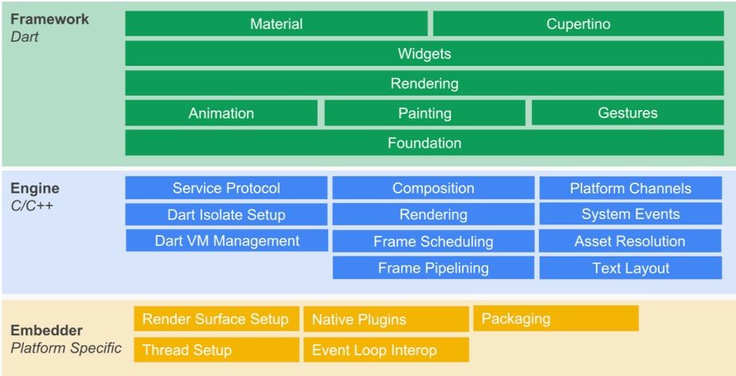
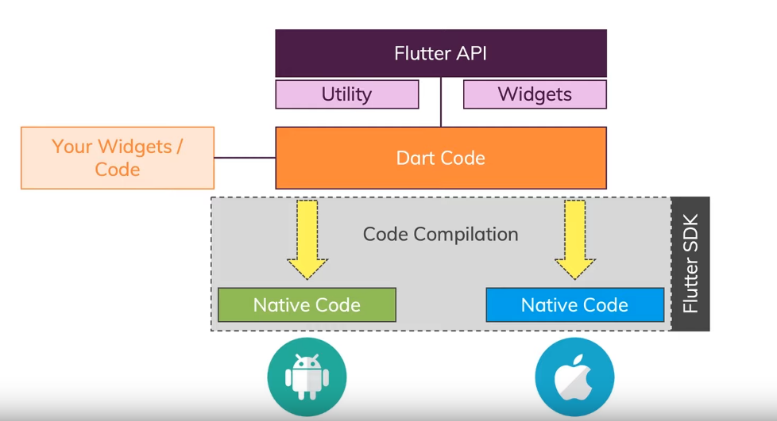
什麼是Flutter?
分類：前端框架
精神：寫一份code就可以在多平台運行(web, ios, Android…)
語言：Dart (物件導向語言，與JAVA、JavaScript接近)

Slide 3
參考資料
【Flutter基礎概念與實作】 Day1–Flutter是什麼，能吃嗎?https://ithelp.ithome.com.tw/articles/10215158
Flutter官網https://flutter.dev/

Slide 4
下次開會 3/6
徐：資料庫優缺點 PPT
王：JAVA後端框架 PPT
顏：Flutter安裝教學、跑起來模板

Slide 5
Flutter 環境安裝
桌面應用程式開發
官方文件：https://docs.flutter.dev/get-started/install/windows/desktop

Slide 6
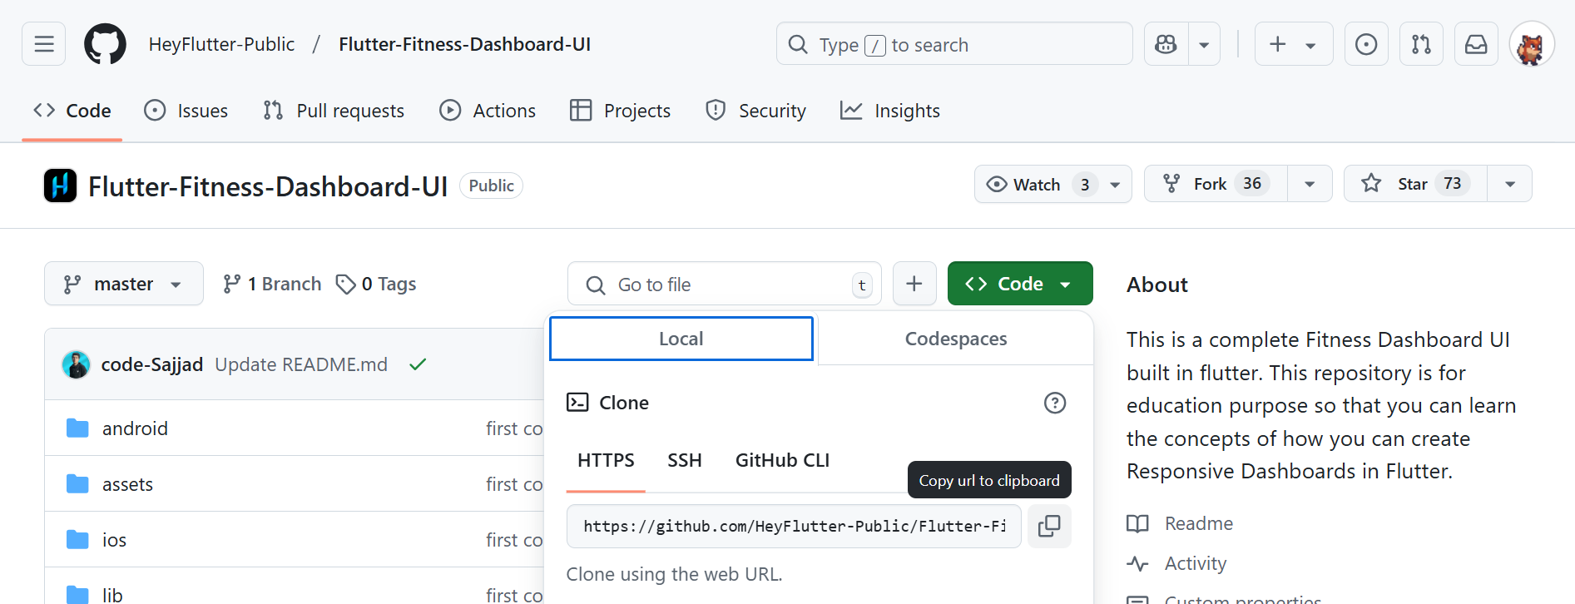
STET0 到 Github 載模板
模板連結：https://github.com/HeyFlutter-Public/Flutter-Fitness-Dashboard-UI/tree/master
打指令 git clone https://github.com/HeyFlutter-Public/Flutter-Fitness-Dashboard-UI.git

Slide 7
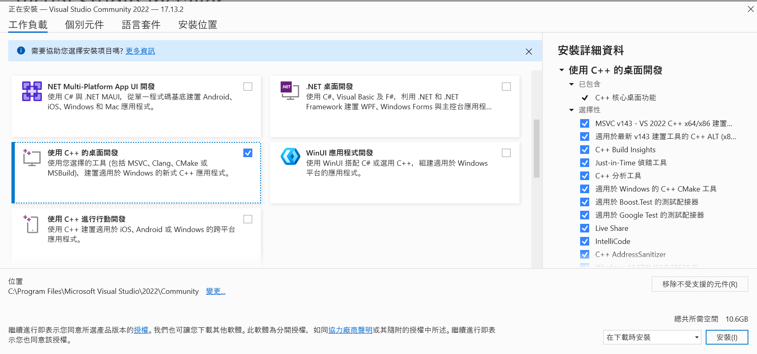
STEP1 下載Visual Studio 2022 (不是VS code)
https://learn.microsoft.com/zh-tw/visualstudio/install/install-visual-studio?view=vs-2022
Visual Studio 2022下載連結
安裝時勾選“Desktop development with C++”

Slide 8
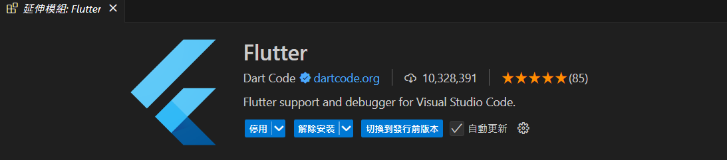
STEP2 在 VS Code 載 Flutter
載 Flutter延伸模組
然後他就會叫你載 Flutter SDK (右下角跳出視窗)
會有一連串的步驟 看官網比較詳細：
https://docs.flutter.dev/get-started/install/windows/desktop#download-the-flutter-sdk
重開VS Code終端機上打 flutter doctor (都是[√]就成功了)

Slide 9
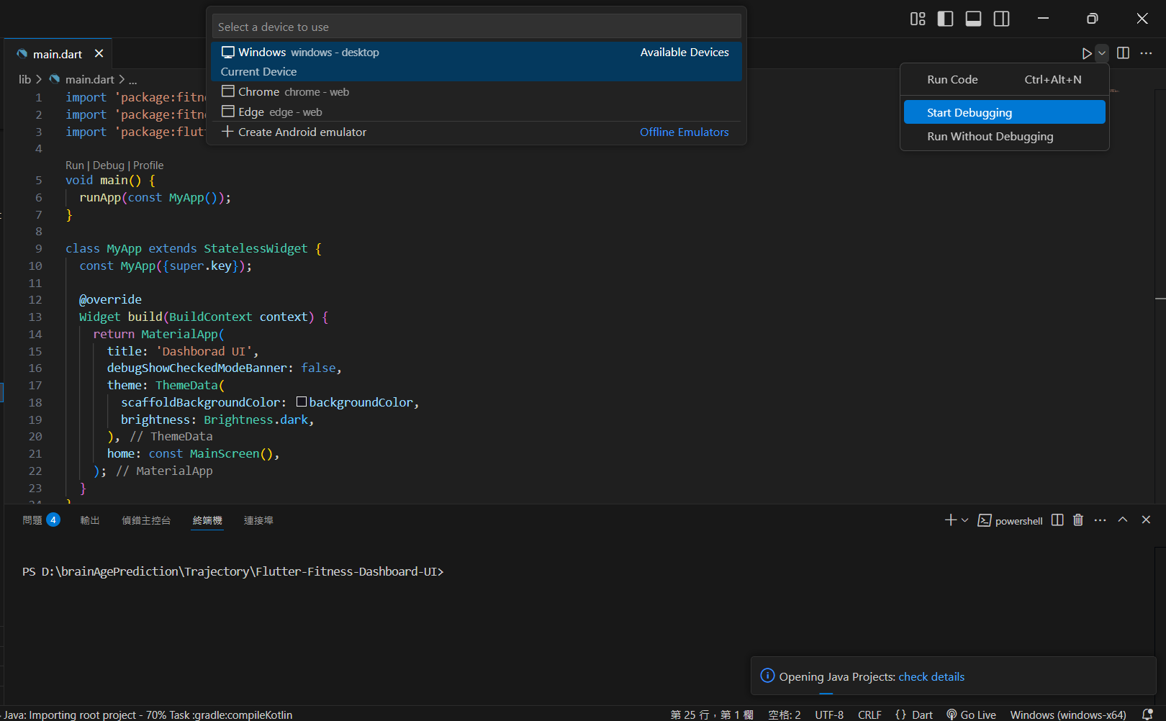
STEP3 以windows桌面應用程式開啟
2. Start Debugging 執行程式
1. 選擇 Windows APP模擬器 (Visual Studio 2022 提供的)

Slide 10
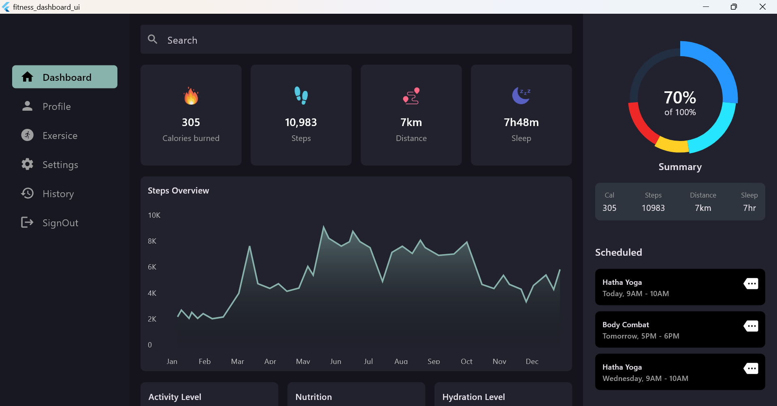
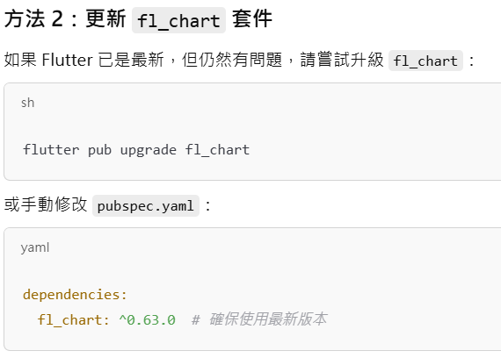
STEP4 成功開啟
報錯的話可能是因為f1_chart版本不相容
嘗試GPT說的方法解決

Slide 11
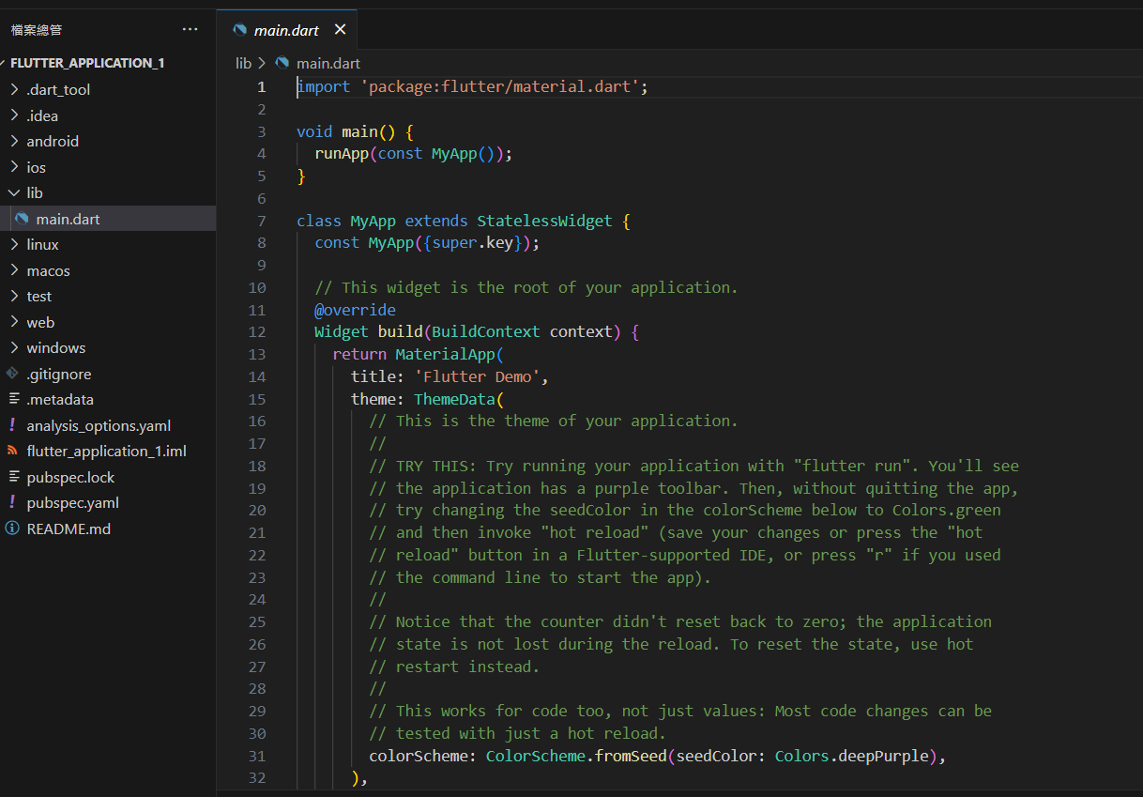
開啟新專案
>>flutter new

Slide 12
Flutter 教學資源

Slide 13
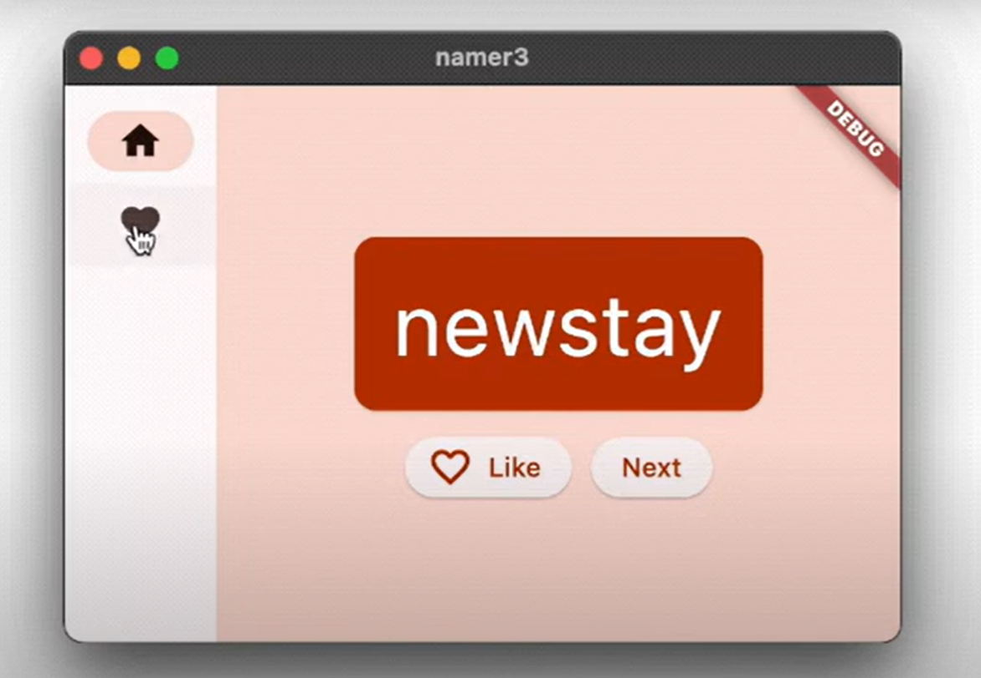
我的第一個Flutter
影片：https://youtu.be/8sAyPDLorek?si=qzuVevVHkg6XOT1Y
文章：https://codelabs.developers.google.com/codelabs/flutter-codelab-first?hl=zh-tw#0
簡易字卡程式製作
大觀念居多

Slide 14
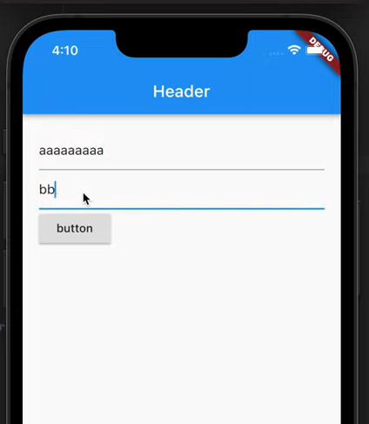
20 分鐘快速學會 Flutter 基礎入門
影片： https://www.youtube.com/watch?v=n8eY4qb7Dgw
已經安裝好環境 可以跳到 07:25
內容簡易登入功能製作
詳細教程
知識點：
MaterialApp
Scoffold
TextEditingController
TextField
ElevatedButton
Navigator.push

Slide 15
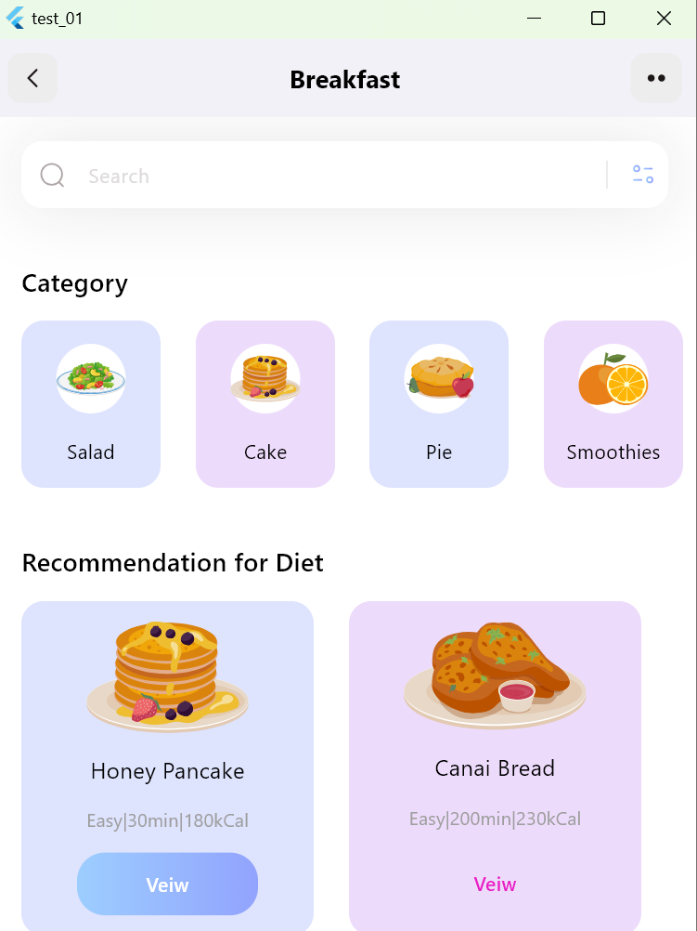
Flutter Basics by a REAL Project
影片：https://youtu.be/D4nhaszNW4o?si=20pS9vcw5_-u5bli
難度高
導入圖片SvgPicture(path)
建立Category模型 (方便管商品列)
漸層 gradient

Slide 16
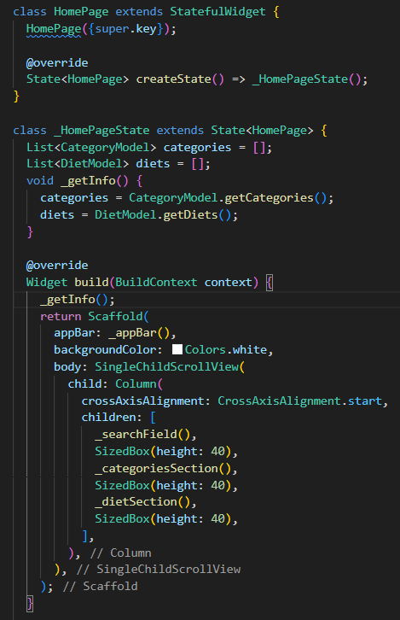
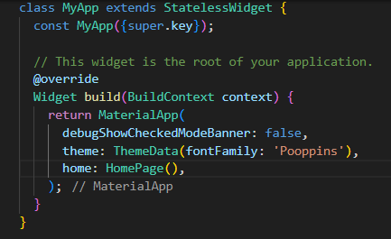
主頁架構
main.dart
home.dart

Slide 17
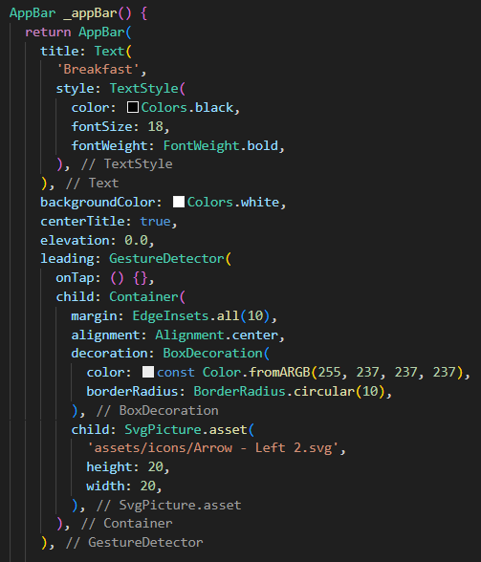
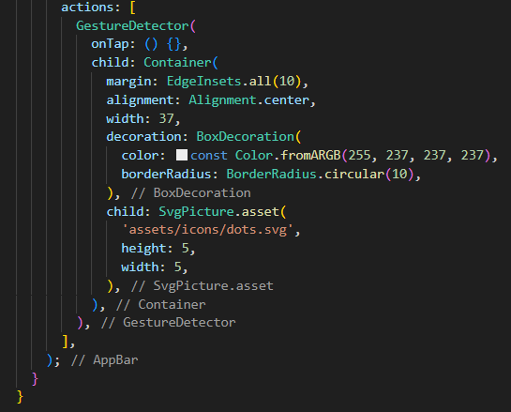
AppBar
home.dart
home.dart

Slide 18
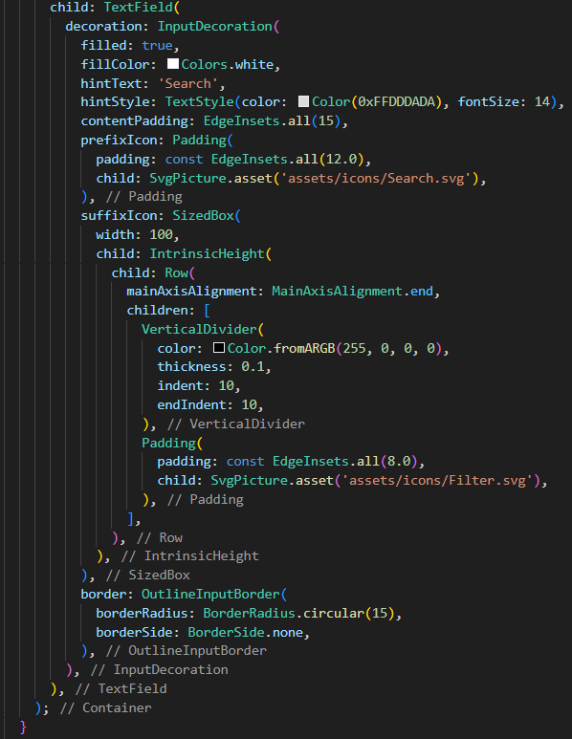
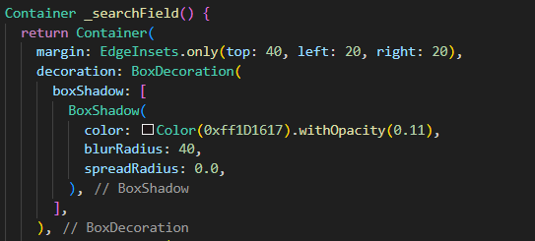
搜尋框
home.dart
home.dart

Slide 19
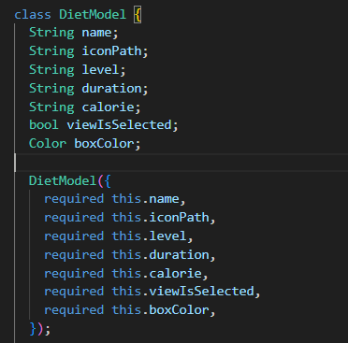
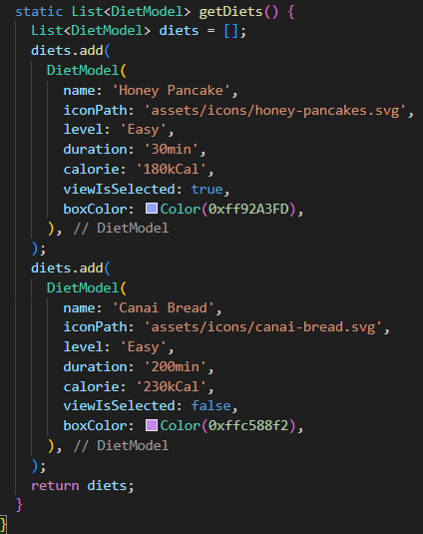
推薦飲食 (1/3) 模型定義
diet_model.dart
diet_model.dart

Slide 20
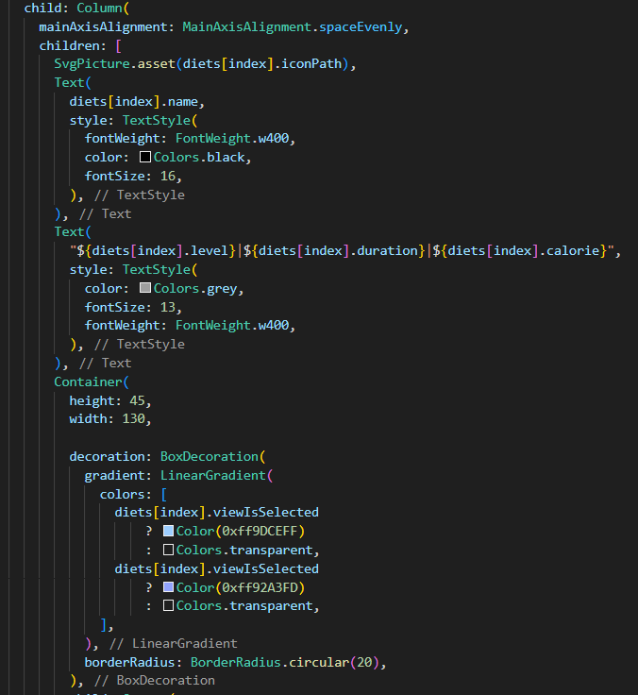
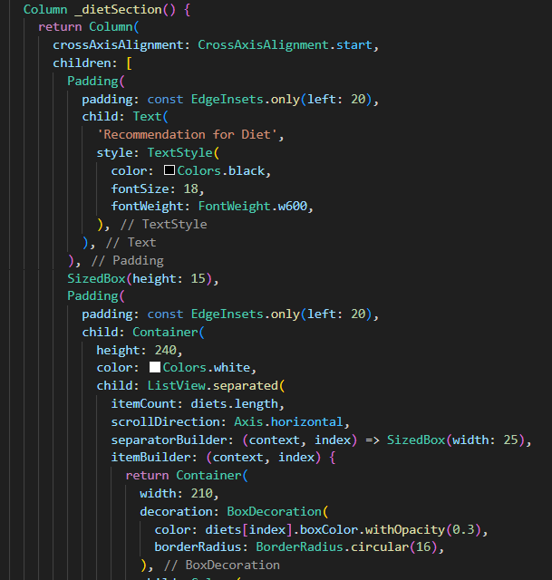
推薦飲食 (2/3) 畫面
home.dart

Slide 21
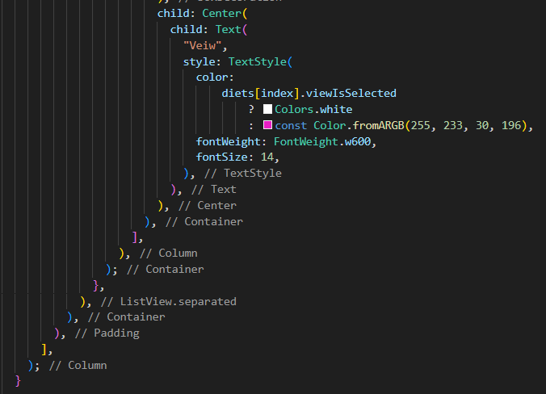
推薦飲食 (3/3)
home.dart

Slide 22
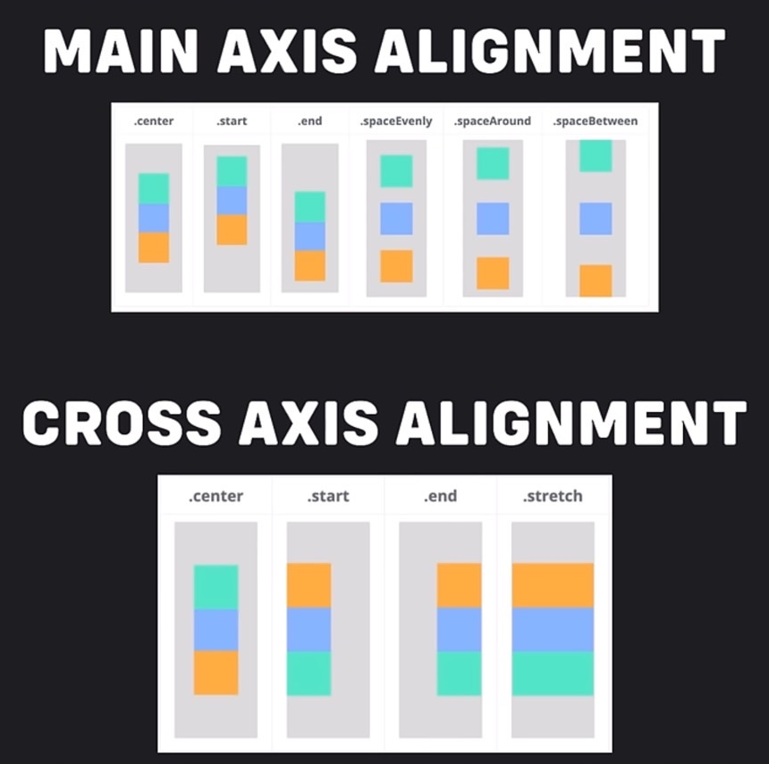
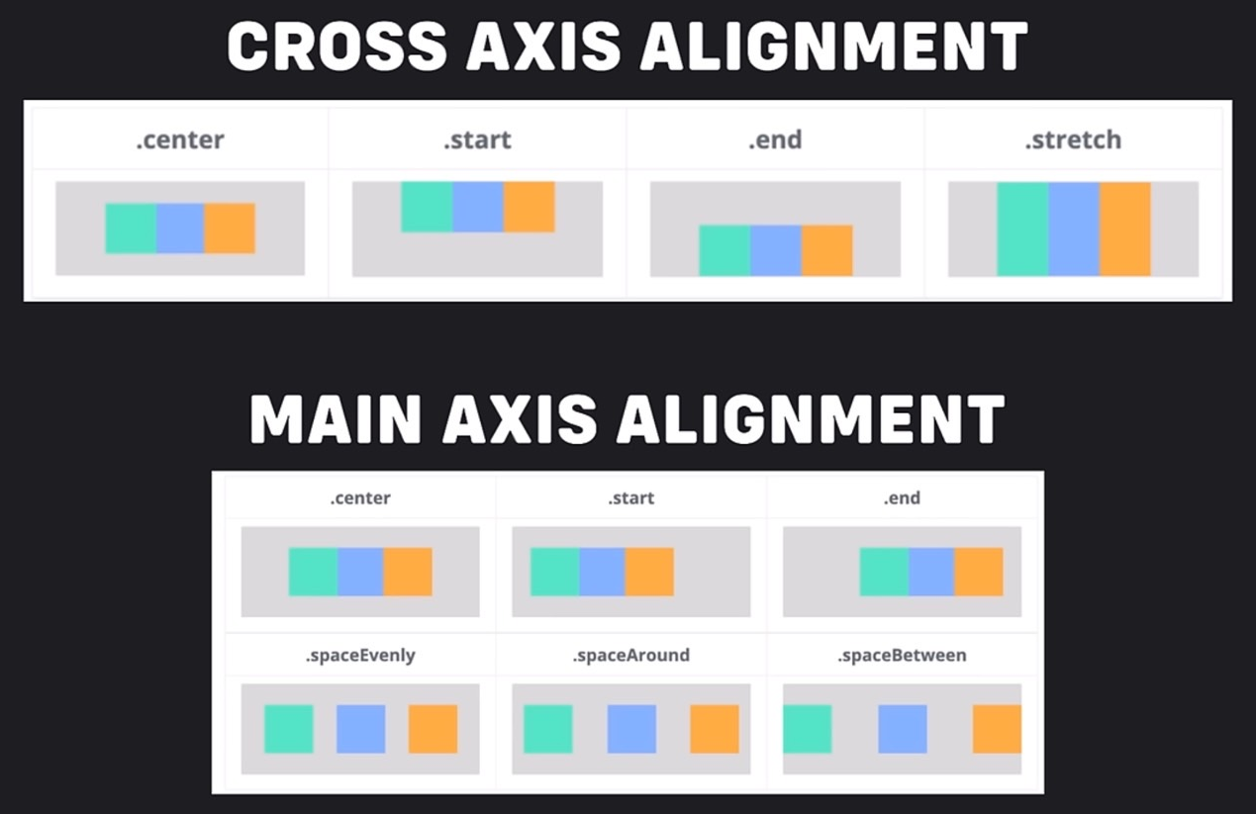

Slide 23
